Slide 1
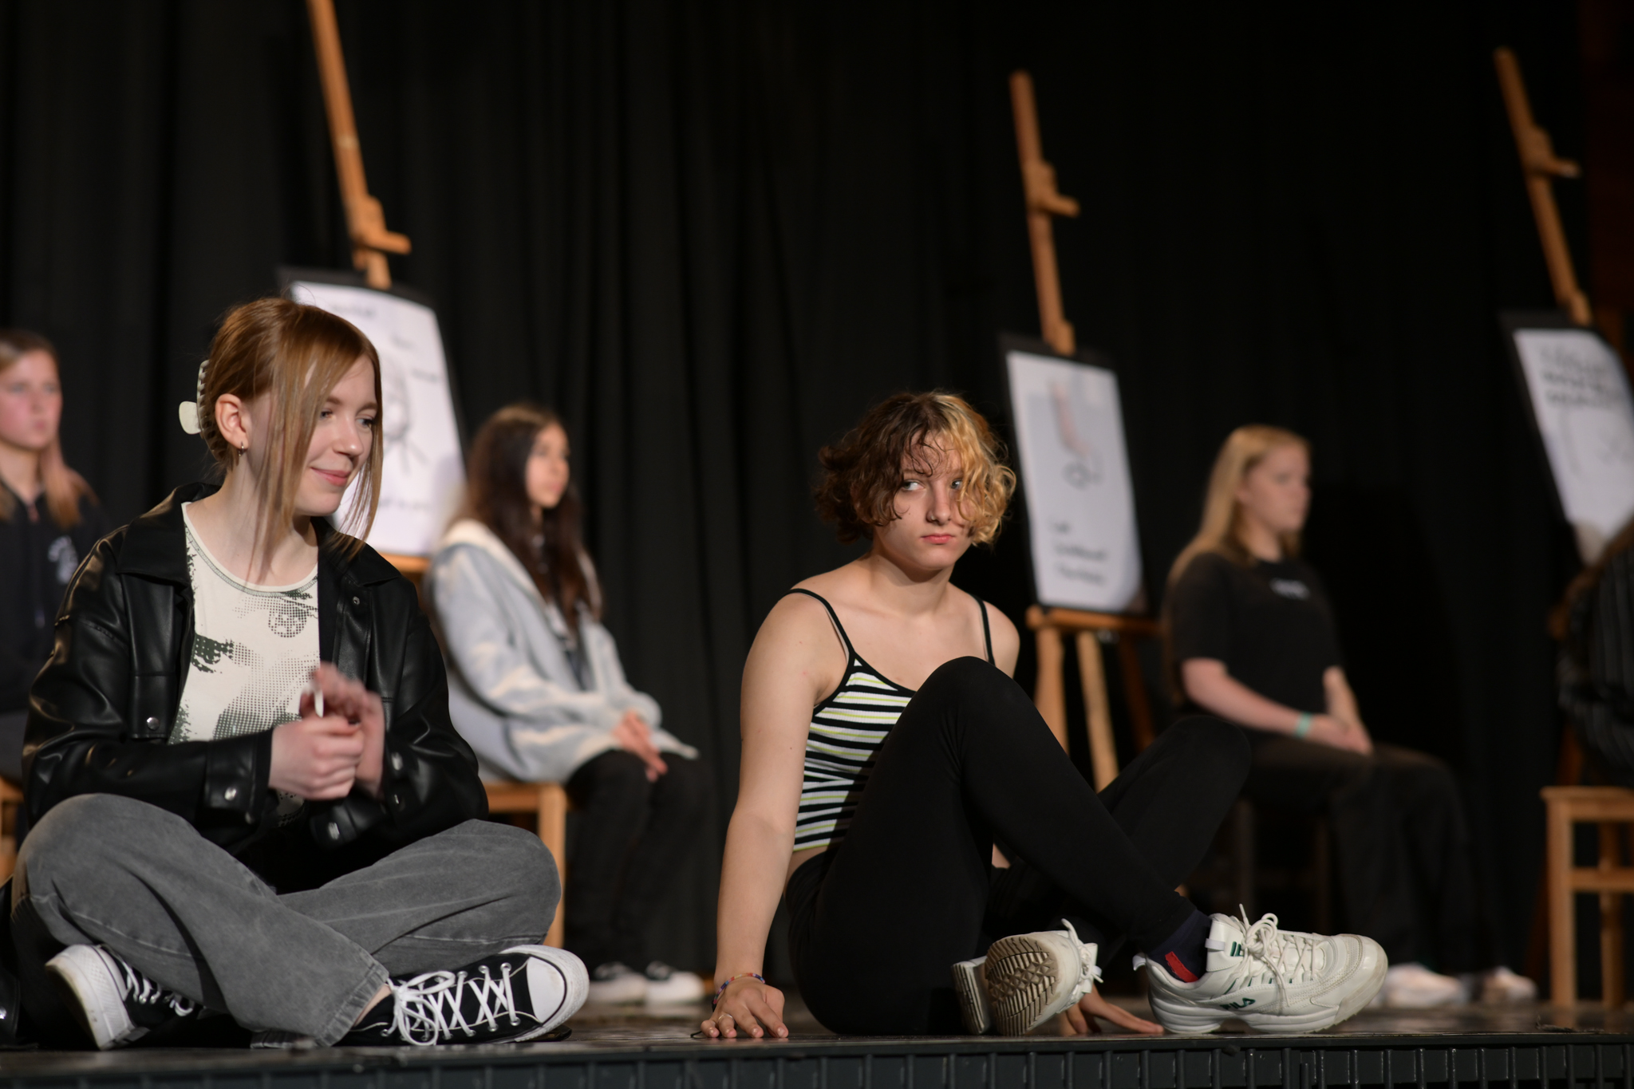
Profil: Kulturelle Bildung

Slide 2
Was verbirgt sich hinter dem Profil KuBi?
+ Das Profil Kubi vereinigt die Fächer Kunst, Musik, Textil, Darstellendes Spiel sowie Gestaltendes Werken
+ Wir arbeiten pro Schuljahr künstlerisch zu einem Thema (z.B. Klimawandel, Mobbing, Träume,…)
+ Wir vertiefen unsere künstlerischen Fähigkeiten
+ Wir präsentieren am Ende des Schuljahres unsere Ergebnisse vor einem größeren Publikum

Slide 3
Wie ist das Profil KuBi aufgebaut?
2 Stunden Darstellende Künste | 2 Stunden Gestalterische Künste
Theater/ Musik/Medien/ Sprache | Kunst/ Textil/Gestaltendes Werken

Slide 4
Wie ist das Schuljahr geplant?
1. Impulsphase
- Gemeinsame Themenfindung
- Besuch außerschulischer Kultureinrichtungen wie z.B. Museum, Ausstellung,Theater, Konzert
- Je nach Thema: Besuch von Beratungstellen, Nabu, etc.

Slide 5
Wie ist das Schuljahr geplant?
2. Experimentier- und Verdichtungsphase
- Arbeitstechniken der einzelnen Künste kennenlernen
- Übertragung des Gelernten auf das gemeinsame Thema
- Besuch außerschulischer Kultureinrichtungen
- berufspraktische Eindrücke sammeln

Slide 6
Wie ist das Schuljahr geplant?
3. Entscheidungsphase
- Fokussierung auf unser Thema und Arbeit an der künstlerischen Umsetzung
- Erarbeitung eines gemeinsamen Theaterstücks, einer Ausstellung, eines Hörspiels, eines Filmes, eines Bühnenbildes…
- Werbung für unser Event: Gestaltung von Flyern/ Zeitungsartikeln/ Plakaten / Social Media
- Achtung: Hier kommen zusätzliche Termine (z.B. Probe an einem Wochenende) auf dich zu!

Slide 7
Wie ist das Schuljahr geplant?
4. Präsentationsphase
- öffentliche Aufführung des Erarbeiteten vor einem größeren Publikum
- z.B. Ausstellung, Theatervorführung, Modenschau, Filmvorführung oder ähnliches (in der Oldenburger Kunstschule / Verein Jugendkulturarbeit/ Freizeitstätte Bürgerfelde/ O1/ Kulturetage/ Kulturgalerie der OBS usw.)

Slide 8
Wie ist das Schuljahr geplant?
5. Reflexionsphase
- Was ist uns gut gelungen ?
- Was müssten wir beim nächsten Mal anders machen?
- Planung künftiger Projekte

Slide 9
Wie wird das Fach benotet?
- Lerntagebuch
- Kurzreferate, Warm-ups
- Präsentationen und praktische Arbeiten
- Mitarbeit in der Projektentwicklung und in den Arbeitsphasen
- regelmäßige Teilnahme
- geklärt wird noch, ob es eine gemeinsame oder zwei einzelne Noten (gestalterischer und darstellender Bereich) geben wird.

Slide 10
Das Profil KuBi ist genau das richtige für dich, wenn…
- du Spaß am künstlerischen Ausdruck hast
- du gerne etwas Neues ausprobierst
- du gerne im Team arbeitest
- du zuverlässig bist
- du nach dem Schulabschluss im künstlerisch-kreativen Bereich arbeiten möchtest

Slide 11
